Slide 1
运筹学与优化理论
许 伟 教授/博导
中国人民大学信息学院

Slide 2
本章内容
1.1 线性规划问题及其数学模型
1.2 图解法
1.3 单纯形法原理
1.4 单纯形法计算步骤
1.5 单纯形法的进一步讨论
1.6 应用举例

Slide 3
本章内容要点
线性规划问题及其数学模型
图解法
单纯形法原理
单纯形法计算步骤

Slide 4
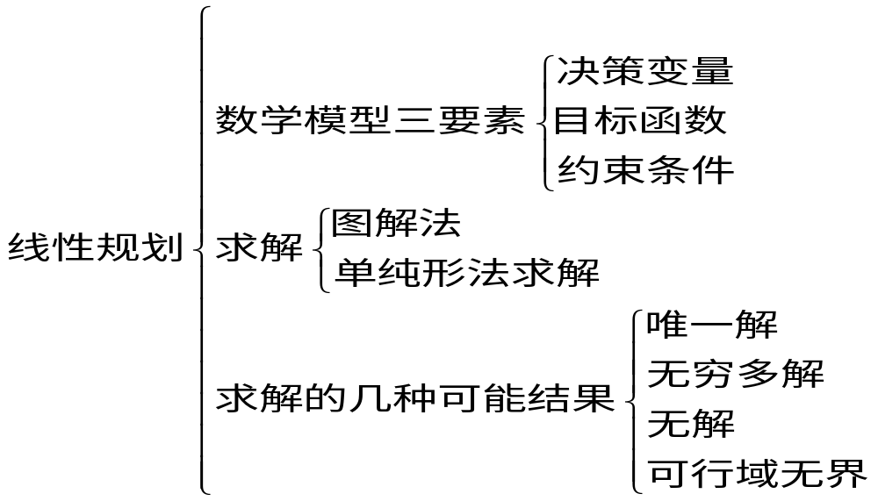
本章主要内容框架图

Slide 5
1.1 线性规划问题及其数学模型
例1.1 某工厂要生产两种新产品：门和窗。经测算，每生产一扇门需要在车间1加工1小时、在车间3加工3小时；每生产一扇窗需要在车间2和车间3各加工2小时。而车间1每周可用于生产这两种新产品的时间为4小时、车间2为12小时、车间3为18小时。 已知每扇门的利润为300元，每扇窗的利润为500元。而且根据经市场调查得到的该两种新产品的市场需求状况可以确定，按当前的定价可确保所有新产品均能销售出去。问该工厂如何安排这两种新产品的生产计划，可使总利润最大？

Slide 6
1.1 线性规划问题及其数学模型
在该问题中，目标是总利润最大化，所要决策的变量是新产品的产量，而新产品的产量要受到三个车间每周可用于生产新产品时间的限制。因此，该问题可以用目标、决策变量和约束条件三个因素加以描述。实际上，所有的线性规划问题都包含这三个因素：
  （1）决策变量是问题中有待确定的未知因素。例如决定企业经营目标的各产品的产量等。
  （2）目标函数是指对问题所追求的目标的数学描述。例如利润最大、成本最小等。
  （3）约束条件是指实现问题目标的限制因素。如原材料供应量、生产能力、市场需求等，它们限制了目标值所能到达的程度。

Slide 7
1.1 线性规划问题及其数学模型
解：例1.1可用表1－1表示。
车间 | 单位产品的生产时间（小时） |  | 每周可获得的生产时间（小时）
 | 门 | 窗
1 | 1 | 0 | 4
2 | 0 | 2 | 12
3 | 3 | 2 | 18
单位利润（元） | 300 | 500

Slide 8
1.1 线性规划问题及其数学模型
（1）决策变量
本问题的决策变量是每周门和窗的产量。
可设：x₁为每周门的产量（扇）；
x₂为每周窗的产量（扇）。
（2）目标函数
本问题的目标是总利润最大。由于门和窗的单位利润分别为300元和500元，而其每周产量分别为x₁和x₂，所以每周总利润z为：
z = 300x₁＋500x₂ （元）

Slide 9
1.1 线性规划问题及其数学模型
（3）约束条件
本问题的约束条件共有四个。
  车间1每周可用工时限制：x₁ ≤ 4
  车间2每周可用工时限制：2x₂ ≤ 12
  车间3每周可用工时限制：3x₁ +2x₂ ≤ 18
  非负约束:x₁ ≥ 0, x₂ ≥ 0

Slide 10
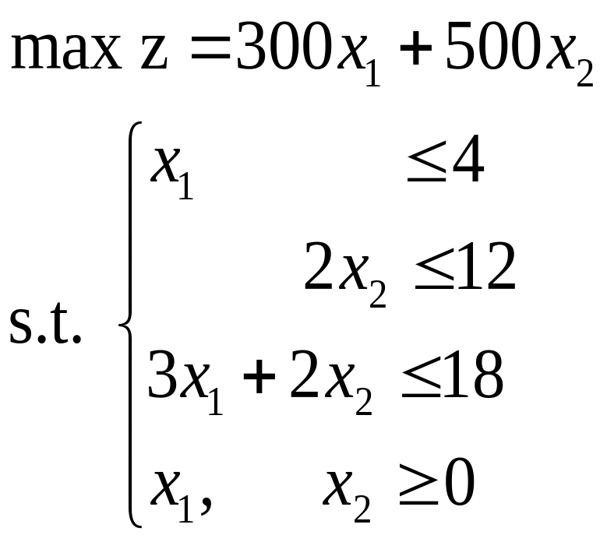
1.1 线性规划问题及其数学模型
例1.1的线性规划模型:
这是一个典型的利润最大化的生产计划问题。其中，“max”是英文单词“maximize”的缩写，含义为“最大化”；
“s.t.”是“subject to”的缩写，表示“满足于……”。因此，上述模型的含义是：在给定的条件限制下，求使得目标函数z达到最大时x₁，x₂的取值。

Slide 11
1.1 线性规划问题及其数学模型
本章讨论的问题均为线性规划问题。所谓“线性”规划，是指如果目标函数是关于决策变量的线性函数，而且约束条件也都是关于决策变量的线性等式或线性不等式，则相应的规划问题就称为线性规划问题。

Slide 12
1.1 线性规划问题及其数学模型
例1.2 某公司有100万元的资金可供投资（要求全部用完)。该公司有六个可选的投资项目，其各种数据如表1－2所示。
投资项目 | 风险（%） | 红利（%） | 增长（%） | 信用度
1 | 18 | 4 | 22 | 4
2 | 6 | 5 | 7 | 10
3 | 10 | 9 | 12 | 2
4 | 4 | 7 | 8 | 10
5 | 12 | 6 | 15 | 4
6 | 8 | 8 | 8 | 6

Slide 13
1.1 线性规划问题及其数学模型
该公司想达到的目标为：投资风险最小，每年红利至少为6.5万元，最低平均增长率为12%，最低平均信用度为7。请用线性规划方法求解该问题。

Slide 14
1.1 线性规划问题及其数学模型
解：
（1）决策变量
本问题的决策变量是在每种投资项目上的投资额。设x_{i}为项目i的投资额（万元）（i=1,2,…,6）
（2）目标函数
本问题的目标为总投资风险最小，即

Slide 15
1.1 线性规划问题及其数学模型
（3）约束条件
本问题共有五个约束条件:
① 各项目投资总和为100万元;
② 每年红利至少为6.5万元;
③ 最低平均增长率为12%;
④ 最低平均信用度为7;
⑤ 非负约束。

Slide 16
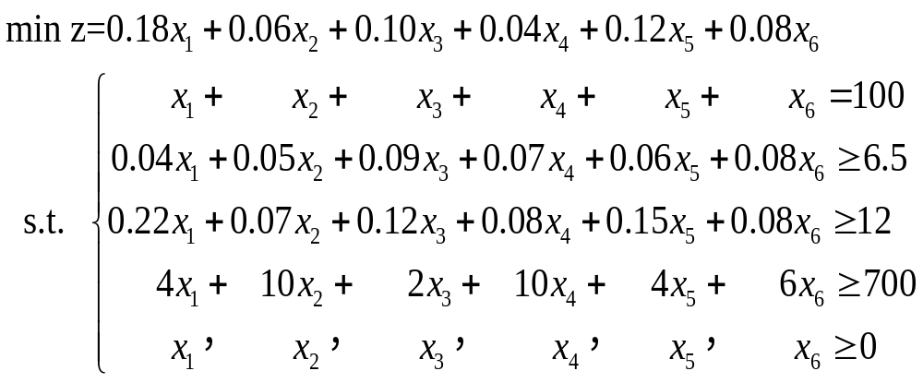
1.1 线性规划问题及其数学模型
得到的线性规划数学模型为：
这是一个典型的成本（或风险）最小化问题。其中，“min”是英文单词“minimize”的缩写，含义为“最小化”。因此，上述模型的含义是：在给定的条件限制下，求使得目标函数z达到最小时的x₁,x₂,x₃,x₄,x₅,x₆取值

Slide 17
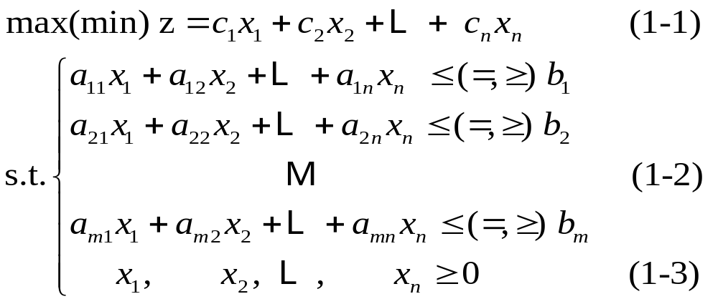
1.1 线性规划问题及其数学模型
线性规划的模型结构:
从以上两个例子中可以归纳出线性规划问题的一般形式：对于一组决策变量x₁,x₂,…x_{n}，取

Slide 18
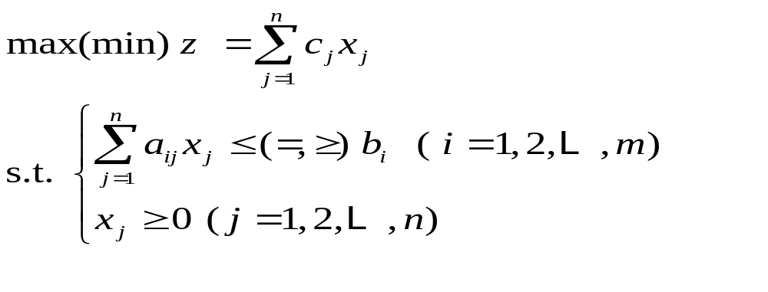
1.1 线性规划问题及其数学模型
在线性规划模型中，也直接称z为目标函数； 称x_{j}(j=1,2,…,n)为决策变量；称c_{j}(j=1,2,…,n) 为目标函数系数或价值系数或费用系数；称 b_{i}(i=1,2,…,m)为函数约束右端常数或简称右端值，也称资源常数；称a_{ij}(i=1,2,…,m;j=1,2,…,n)为约束系数或技术系数或工艺系数。这里，c_{j}，b_{i}，a_{ij}均为常数。
线性规划的数学模型可以表示为下列简洁的形式：

Slide 19
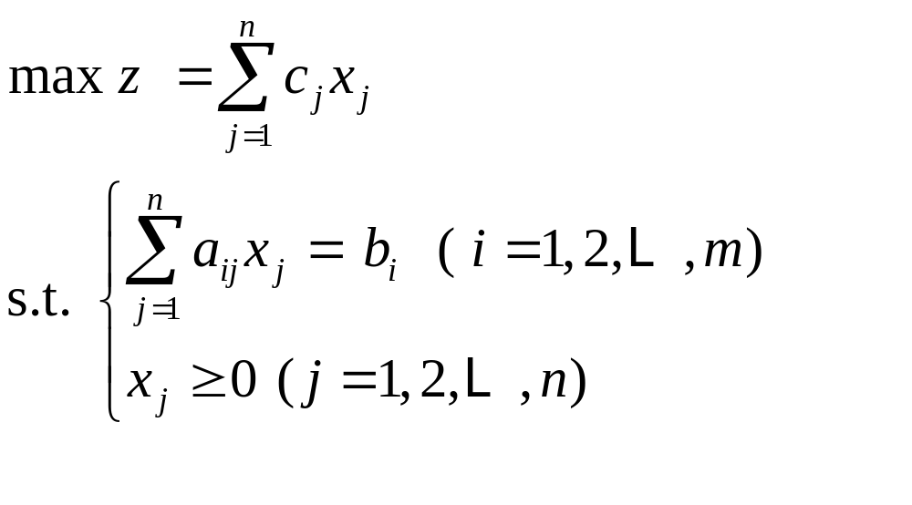
1.1 线性规划问题及其数学模型
线性规划问题的标准形式

Slide 20
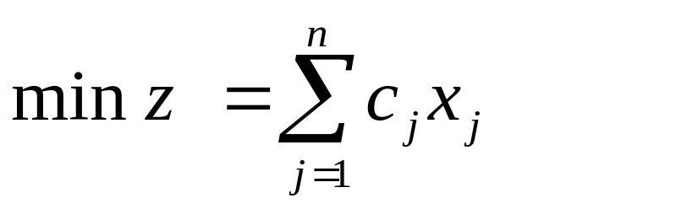

1.1 线性规划问题及其数学模型
讨论：
1. 当目标函数为求极小值
2. 当约束条件为不等式
3. 当取值为无约束的变量
4. 当 时

Slide 21
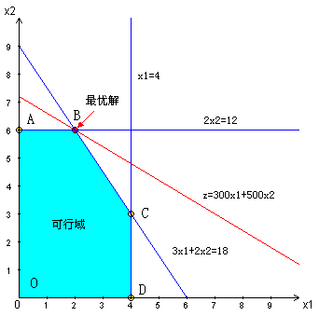
1.2 线性规划问题的图解法
对于只有两个变量的线性规划问题，可以在二维直角坐标平面上作图求解。
可行域与最优解
线性规划的图解法

Slide 22
1.2 线性规划问题的图解法
唯一解
无穷多解
无解
可行域无界（目标值不收敛）

Slide 23
1.2 线性规划问题的图解法
唯一解
线性规划问题具有唯一解是指该规划问题有且仅有一个既在可行域内、又使目标值达到最优的解。例1.1就是一个具有唯一解的规划问题

Slide 24
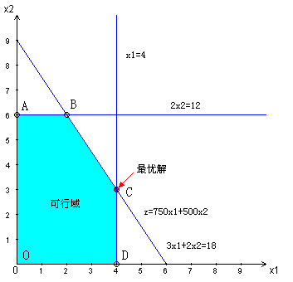
1.2 线性规划问题的图解法
无穷多解
线性规划问题具有无穷多解是指该规划问题有无穷多个既在可行域内、又使得目标值达到最优的解。
在例1.1中，设门的单位利润从300元增加至750元，这时该问题的解将发生变化

Slide 25
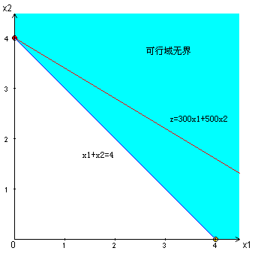
1.2 线性规划问题的图解法
可行域无界
（目标值不收敛）
线性规划问题的可行域无界，是指最大化问题中的目标函数值可以无限增大，或最小化问题中的目标函数值可以无限减少。
在例1.1中，如果没有车间可用工时的约束，但要求门与窗的总产量不得少于4。

Slide 26
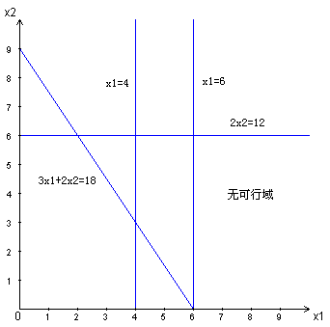
1.2 线性规划问题的图解法
无解
当线性规划问题中的约束条件不能同时满足时，无可行域的情况将会出现，这时不存在可行解，即该线性规划问题无解。
在例1.1中，若要求门的每周产量不得少于6，则需再加上一个约束条件：x₁≥6

Slide 27
1.2 线性规划问题的图解法
启示：
线性规划解的情况
唯一最优解、无穷多最优解、无界解、无可行解
若线性规划的可行域存在，则可行域是个凸集
若线性规划的最优解存在，则最优解一定是可行域的凸集的某个顶点

Slide 28
谢谢大家

